Slide 1

SNC86XX DSP 应用方案简介
V1.1
深圳市九音科技有限公司
Shenzhen Soundec Technology Co.,Ltd.

Slide 2
32位高性能DSP处理器 专注于音频前端和后端音频计算
SNC8600、SNC8600A
SNC1600

Slide 3
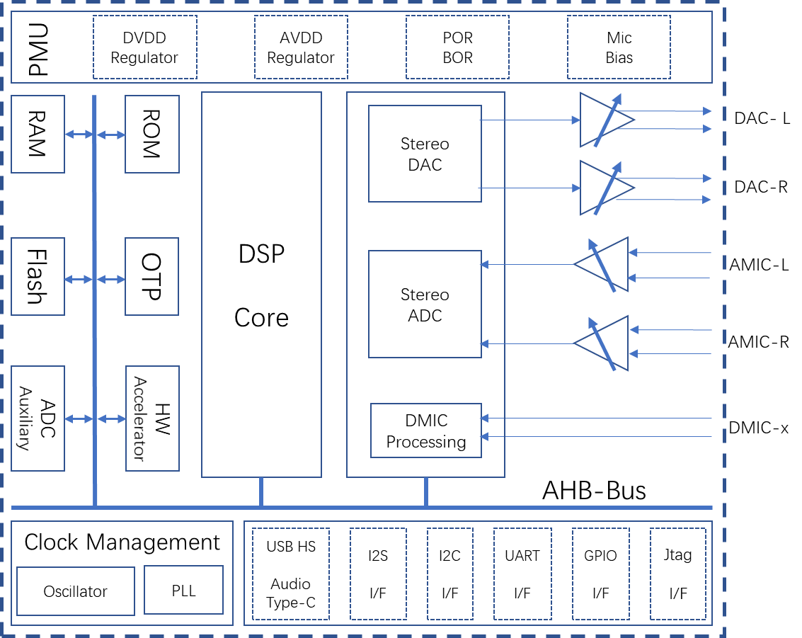
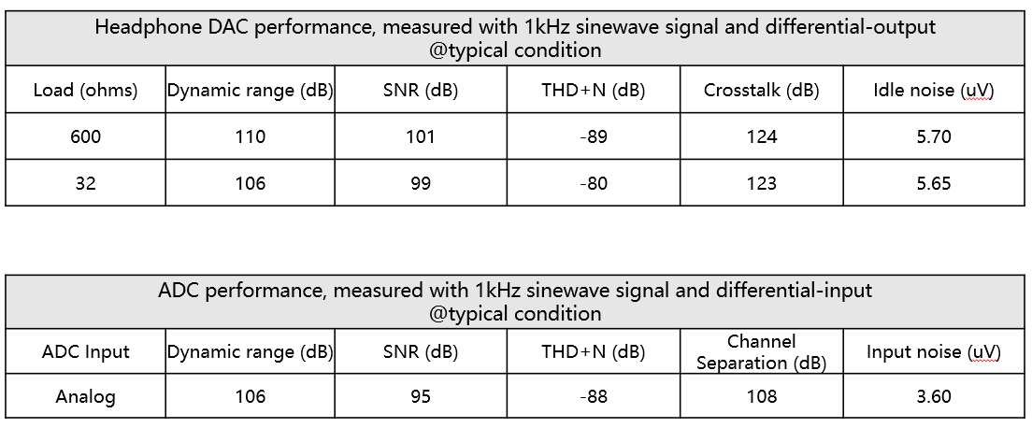
SNC8600 芯片简介
SNC8600 芯片架构
多路模拟/数字音频接口
支持语音前端和后端音频处理的DSP芯片
芯片基于Xtensa架构的HiFi3内核，提供强大的音频处理能力
可广泛应用于：便携式音箱、SoundBar、会议音箱、USB 声卡、麦克风阵列、语音降噪等产品
支持24Bit 高性能模拟差分输入*1
支持24Bit 高性能模拟差分输出*1
支持3路全双工I2S 数字音频接口
支持USB2.0 HS设备，支持UAC1.0,UAC2.0协议
支持24Bit 高性能数字麦克风接口*6
Codec 模拟性能参数

Slide 4
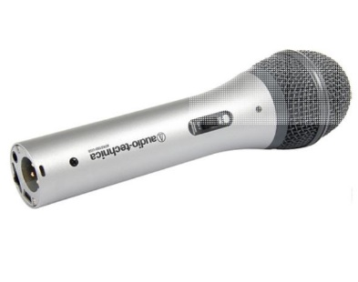
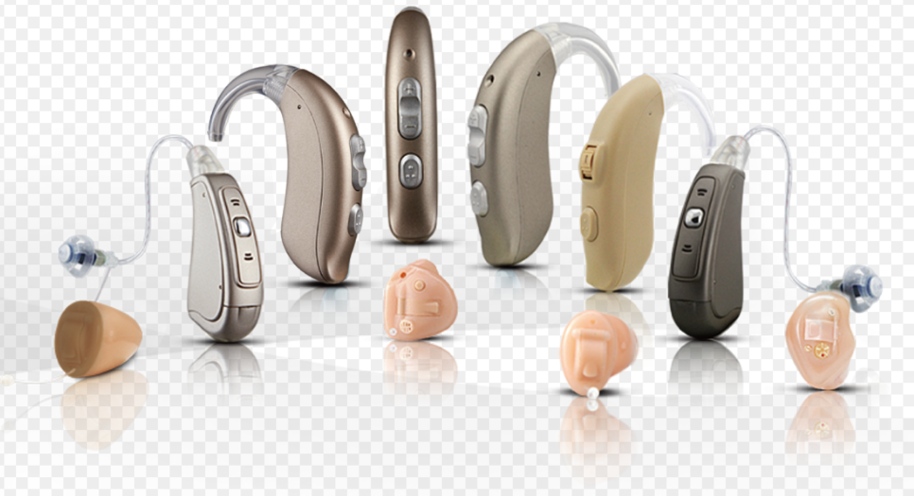
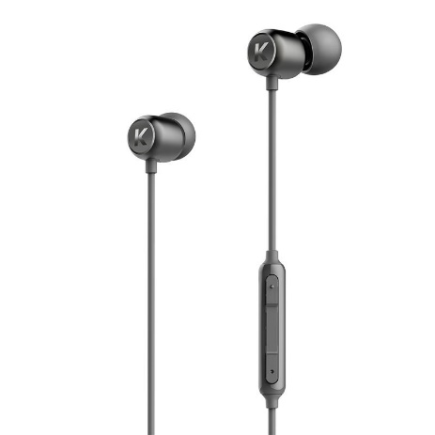
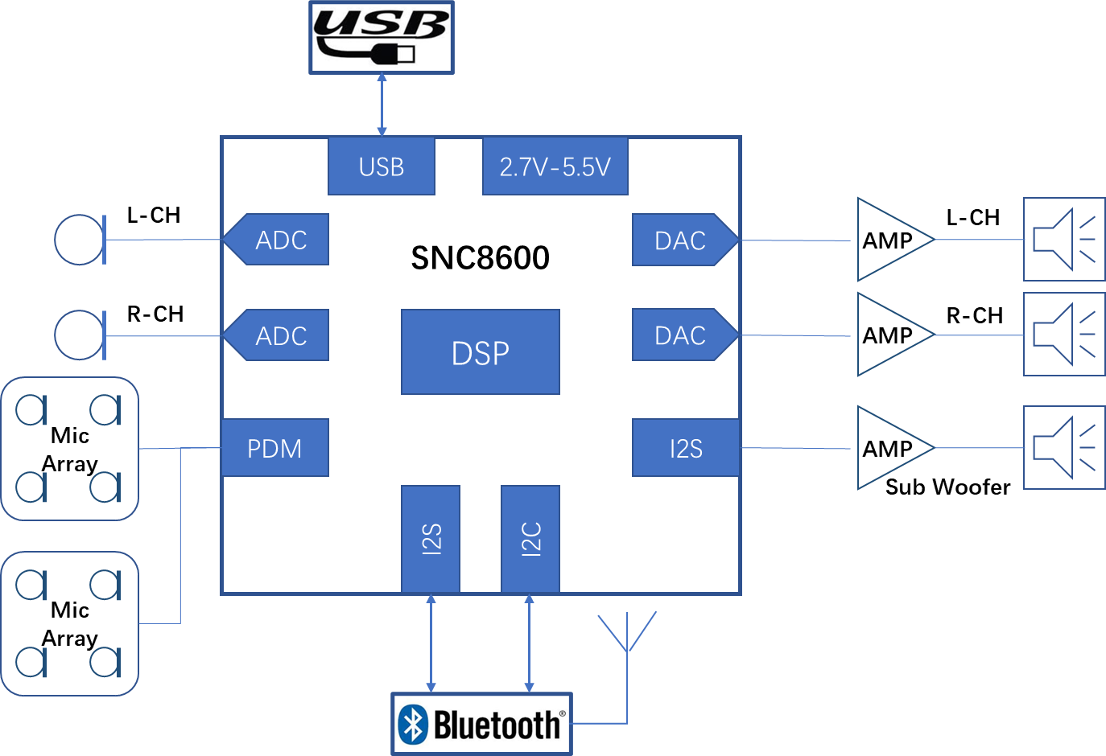
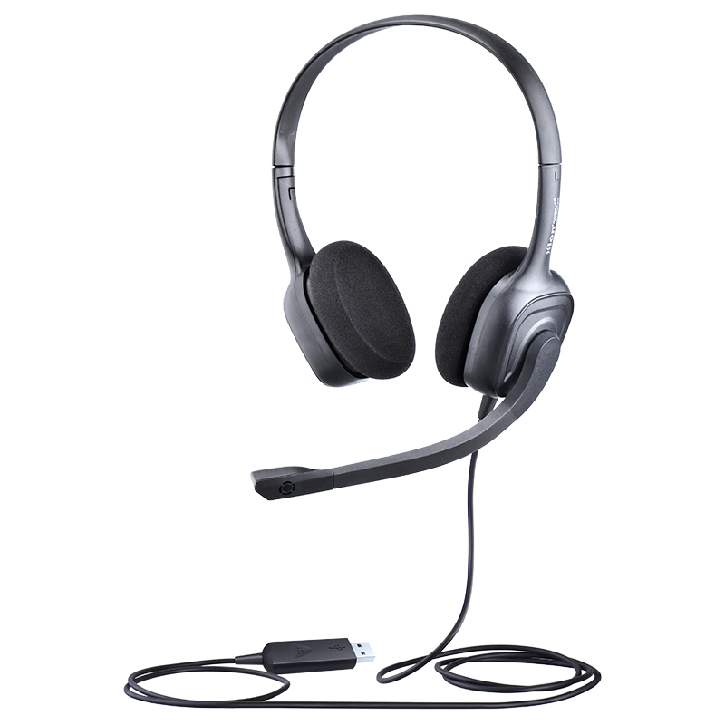

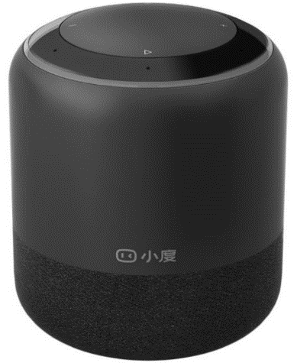
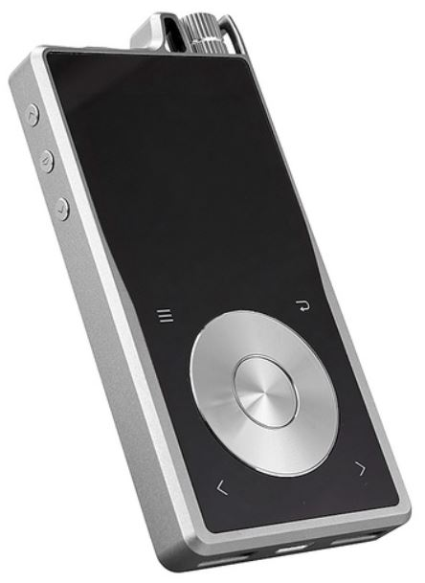
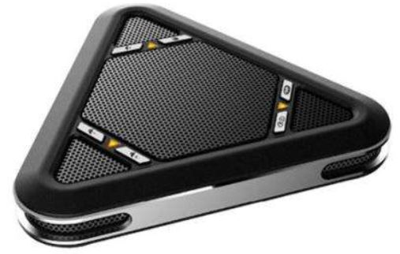
应用领域
USB 麦克风
辅助听耳机
Type-C耳机
会议耳机（ ENC降噪）
IoT 智能家居
立体声音箱
HiFi声卡
会议音箱

Slide 5
前端语音信号的捕获和处理
SNC8600、SNC8600A
SNC1600

Slide 6
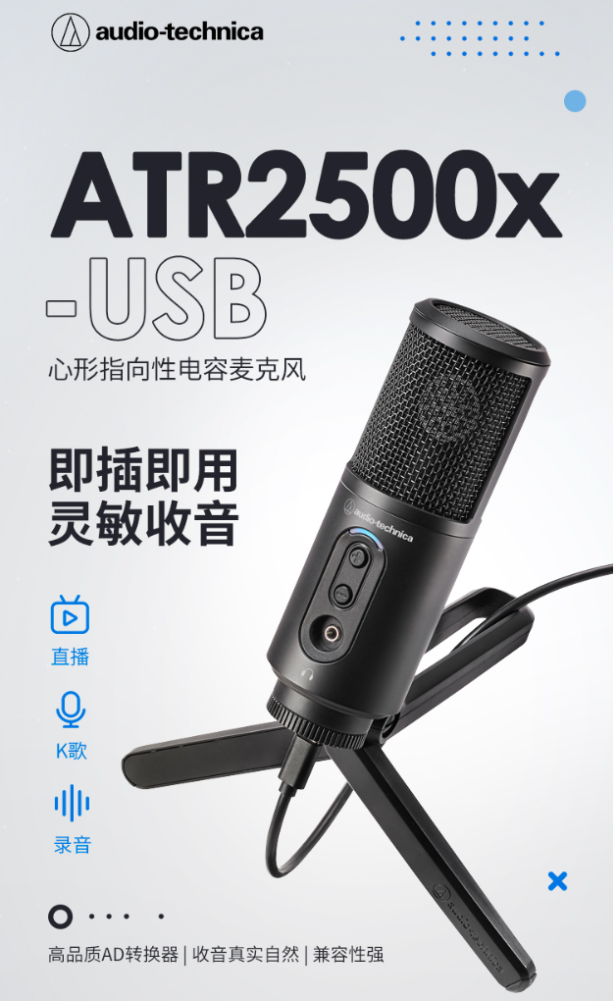
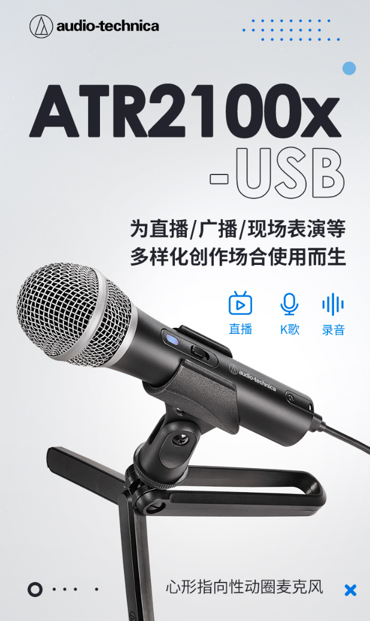

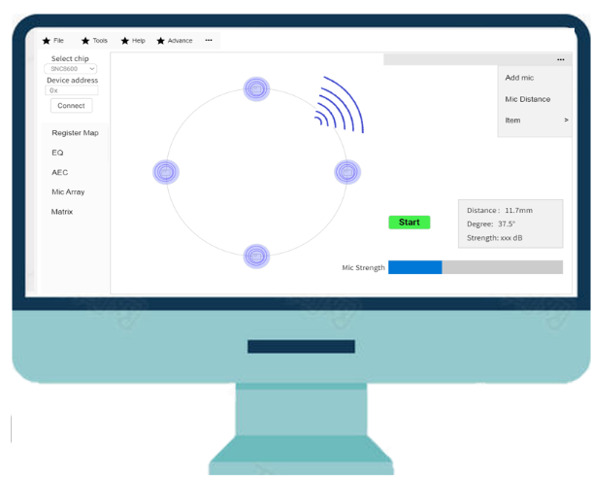
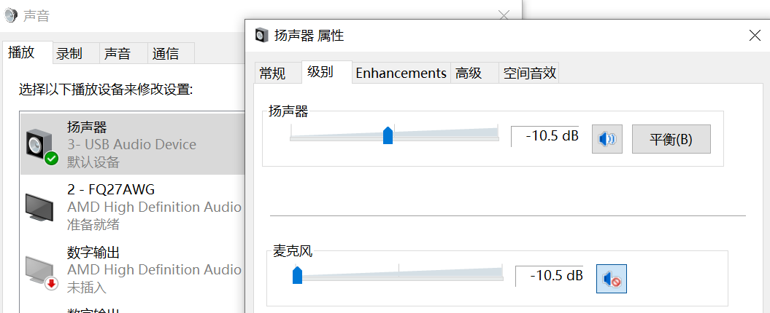
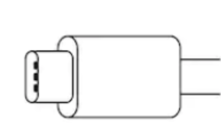
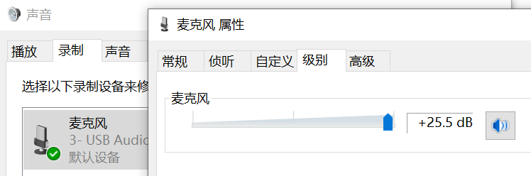

USB麦克风
方案说明
ADC及DAC最高采样支持：24Bit/192KHz
ADC及DAC频率响应：20Hz-20KHz波动小于±1dB
输出功率：大于50Mw（THD<1%，32R负载）
SNR：-80dB(ADC增益=20dB)
USB
Mic
Record Gain
Mic
USB Playback
Sidetone Gain
Sidetone
USB
playback Gain
Mic Record
3.5mm
Mixer

Slide 7
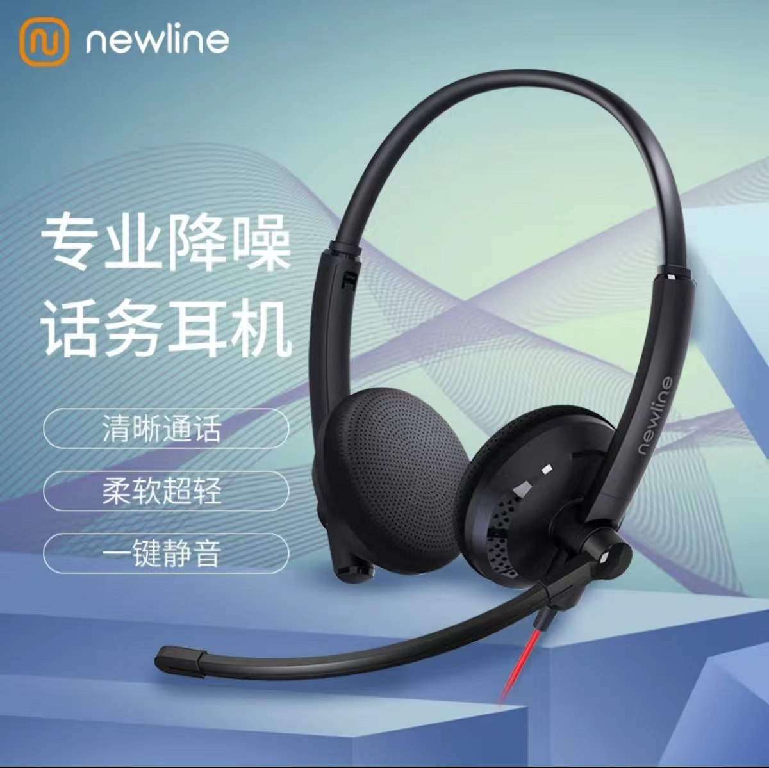
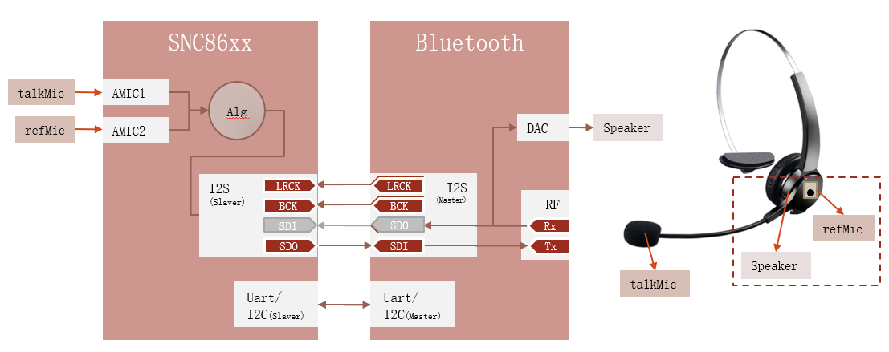

ENC降噪话务耳机（双麦, 单耳/双耳, 蓝牙/USB）
方案说明
在嘈杂的室内环境（80dB典型噪声环境、最高达90dB噪声）下，可做到远端听到的通话声音清晰连贯
消除通话环境下播放的非稳态噪声（随机音乐）
消除通话环境下播放的稳态噪声
消除通话环境下存在的其他背景噪声
无ENC降噪效果试听
启动ENC降噪效果试听

Slide 8
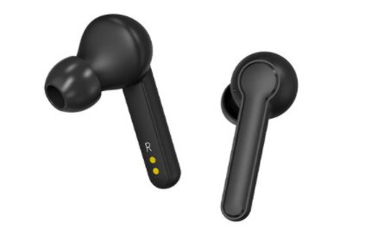
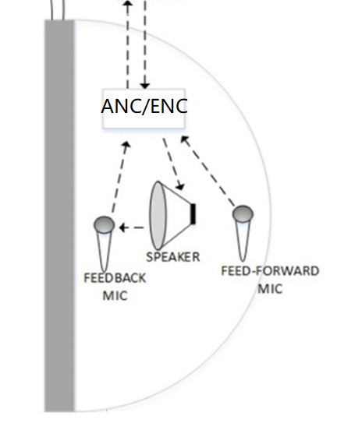
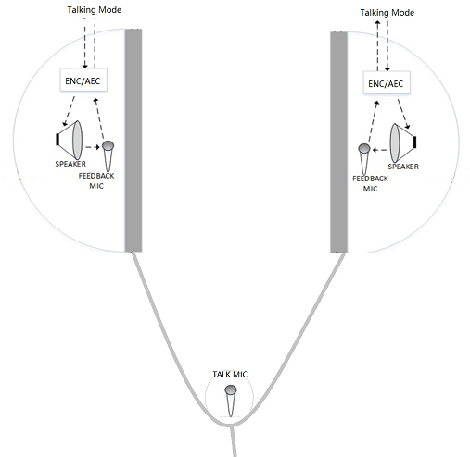
FB 降噪耳机（双耳, 蓝牙/USB/TWS）
方案说明
配合九音科技的专利技术及耳内拾音算法可以实现嘈杂环境下的上行通话降噪，从而解决用户在诸如地铁、机场、户外运动、骑行等场景下的通话降噪需求
超级抗噪通话（环境噪音 + 风噪），可扛85dB以上环境噪音及强风（15m/s）
Note：
该框图适用于蓝牙芯片能支持I2S的全双工通讯，从而实现数字信号回采方案。
SNC86xx
Bluetooth
Solution
FF Mic 数据
DAC R
MIC_IN
右耳
左耳
A/DMIC1_IN
DAC L
下行音频
FB Mic 数据
I2S1_SDO
RF
A/DMIC1_IN
I2S1_SDI
RF
降噪处理
上行音频
参考信号(AEC Reference signal)
UART
I2S1_SDI
GPIO1
I2S1_SDO
GPIO2
FF 透传
UART
测试预留
FB 透传
Power
Switch
ANC
Solution
USB-DM
DFU_Trigger
ANC
USB-DP
I2S2_SDO
I2S2_SDI
I2S3_SDO
I2S3_SDI

Slide 9
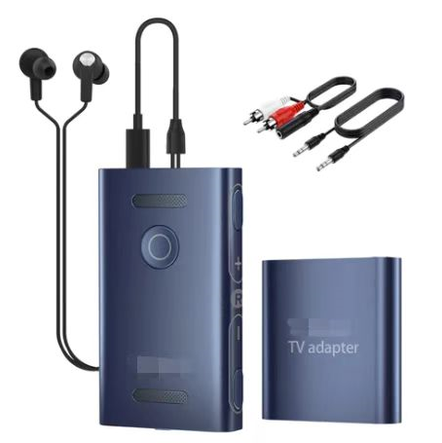
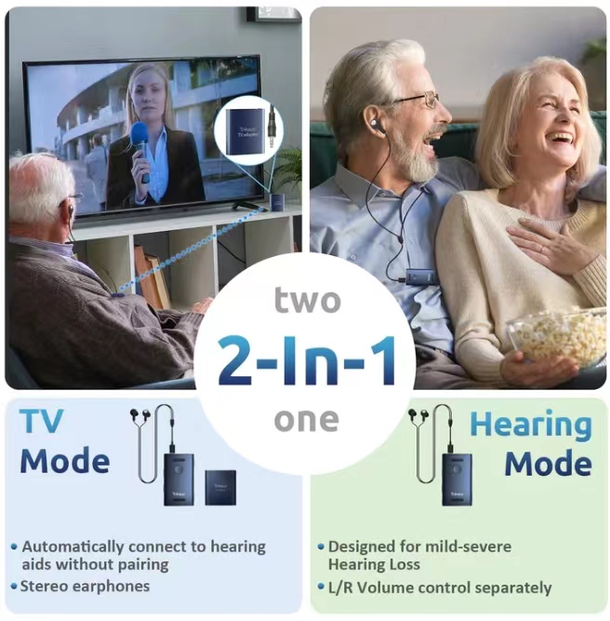
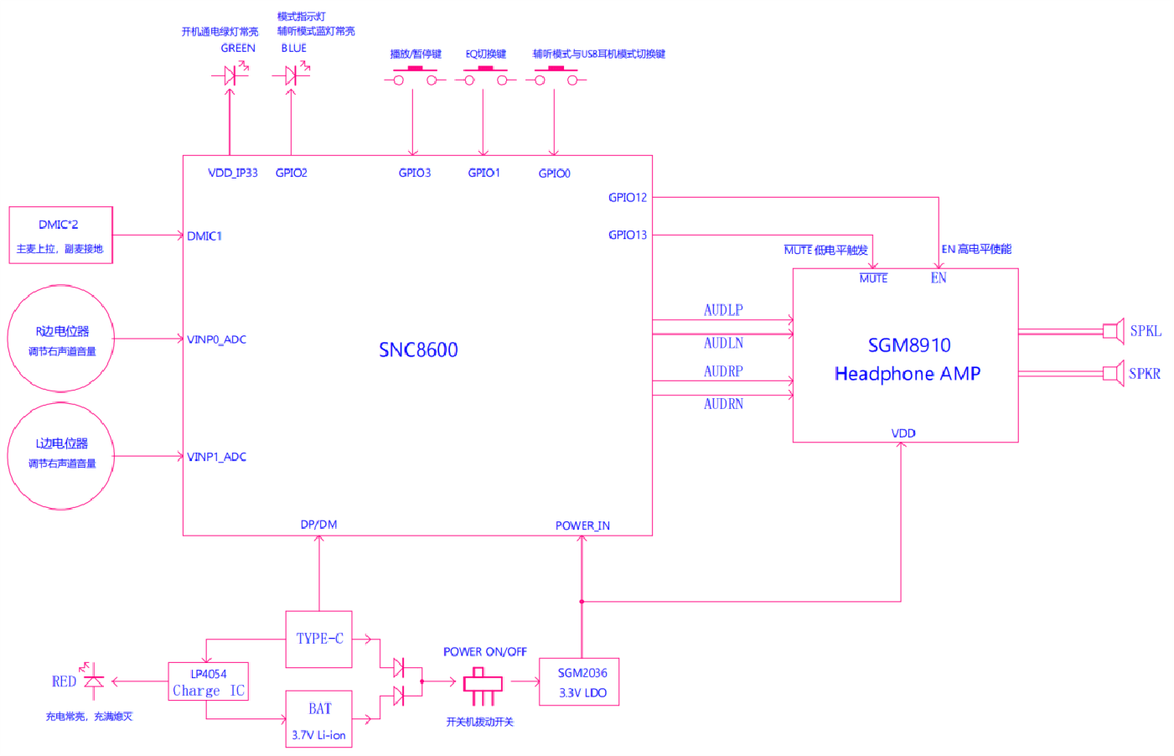
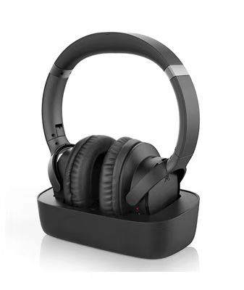

辅听助听耳机（在研）
方案说明
在研中，待更新

Slide 10
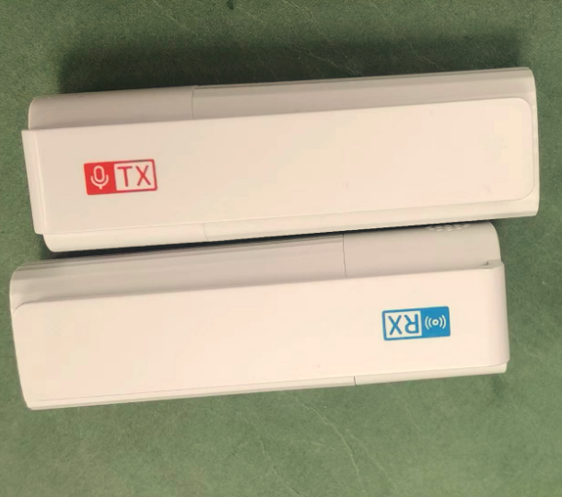
无线麦克风
方案说明
方案支持双麦线性阵列/单麦降噪
双麦指向性算法实现降噪深度40dB
单麦降噪支持20dB降噪深度
SNC86xx
2.4G Tx
2.4G Rx
Mic1
AMIC1
Alg
Mic2
AMIC2
I2S
(Slaver)
I2S
(Master)
LRCK
LRCK
LRCK
RF
RF
DAC
PO
BCK
BCK
BCK
Tx
Rx
SDI
SDO
SDI
Uart/
I2C(Slaver)
Uart/
I2C(Master)

Slide 11
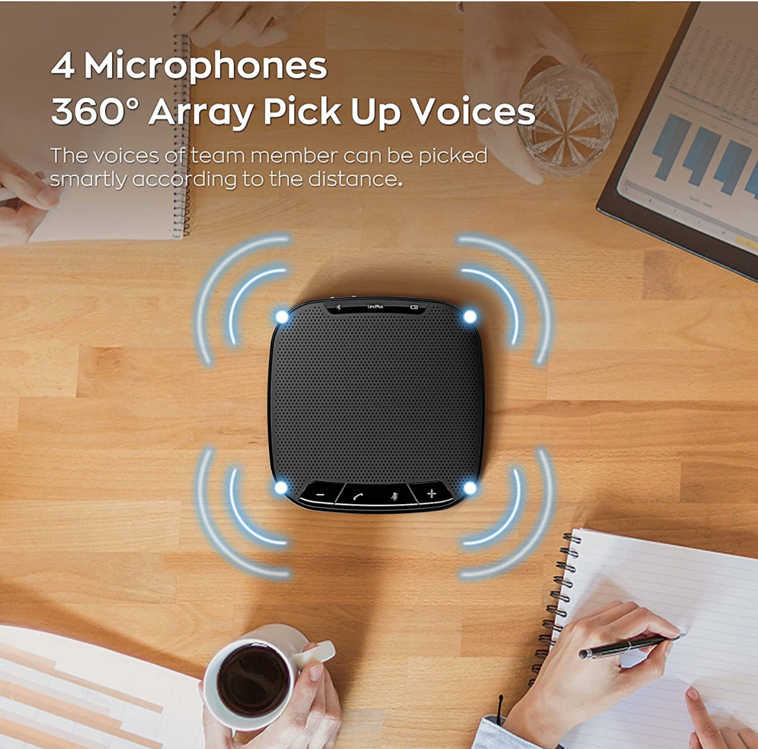
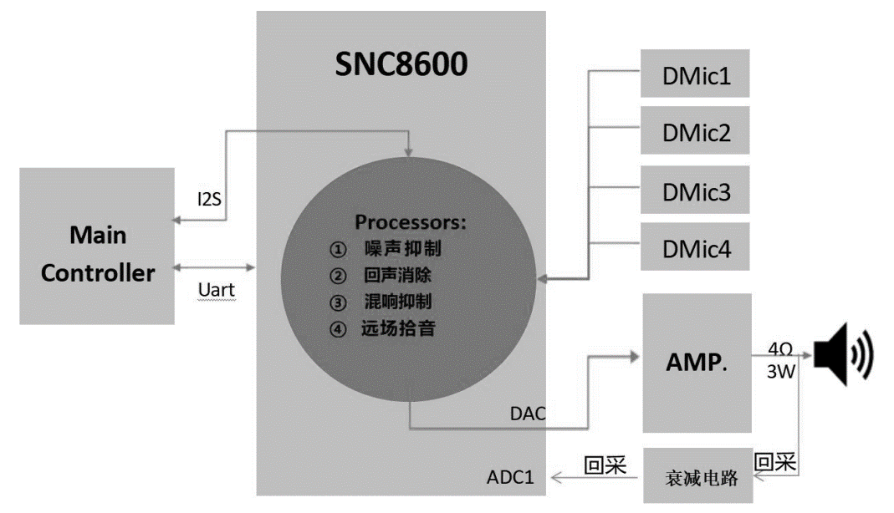
会议音箱/Soundbar
麦克风阵列性能参数
拾音距离 | 拾音距离>10 米，5 米内响度一致，10 米内可清晰拾音
回声消除 | 消除深度 -80dB
混响抑制 | 算法收敛时间<1 秒,抑制深度 -46dB
降噪(稳态) | 降噪深度 -56dB
降噪(非稳态) | 降噪深度 -62dB

Slide 12
后端音效处理
SNC8600D
SNC1600

Slide 13
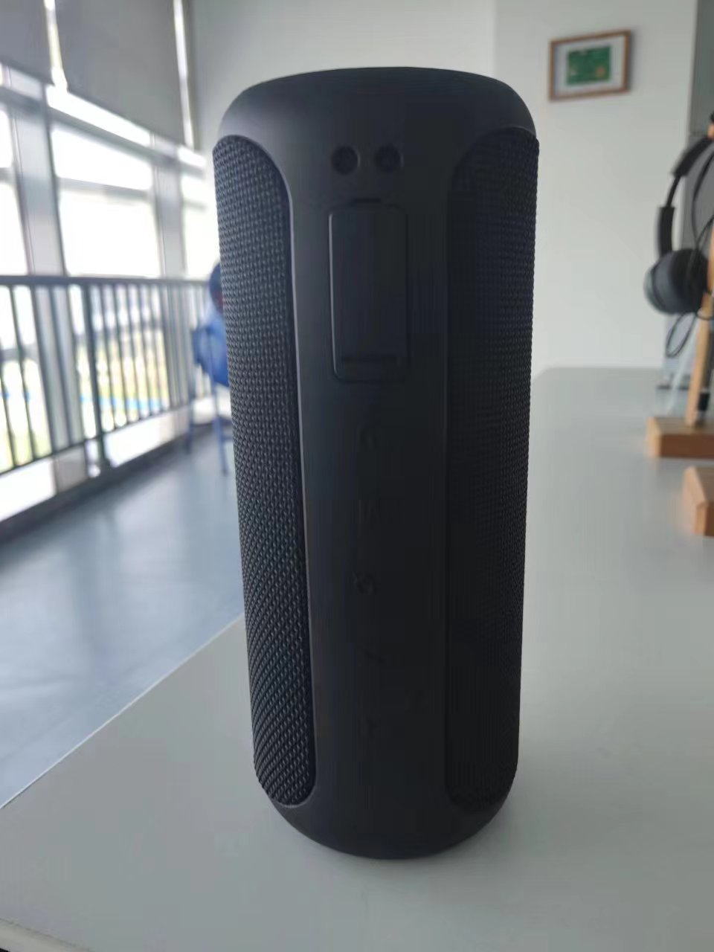
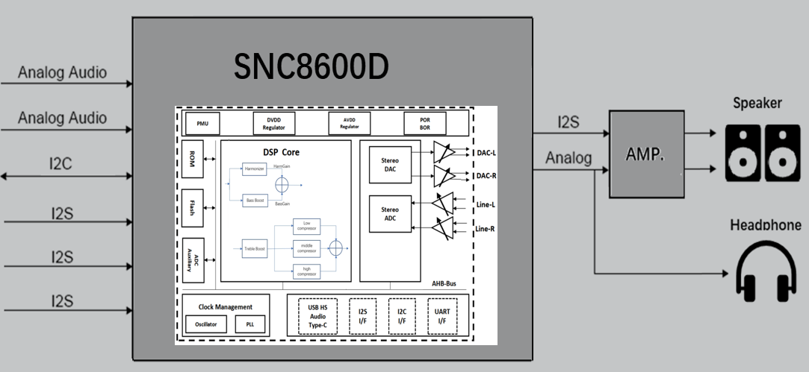
便携式蓝牙音箱
方案说明
支持I2S/模拟音频输入、 I2S/模拟音频输出
支持8路EQ、高低音增强、动态低音增强、动态范围调整等音效处理算法
可搭配蓝牙主控IC

Slide 14
32位高性能DSP处理器 专注于音频前端和后端音频处理 ——其他可能性,,,与您携手开拓
SNC8600D
SNC1600

Slide 15
谢谢
深圳市九音科技有限公司
Shenzhen Soundec Technology Co.,Ltd.
地址：深圳市南山区粤海街道高新科技园科技南十二路18号长虹科技大厦505室
官网：https://www.soundec.cn/
电话：0755-86662489
邮箱：info@soundec.com

